Slide 1

Chapitre 21
Asynchronisme

Slide 2
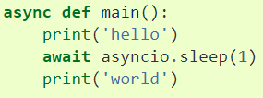
Async / Await
Principe des coroutines
Await
La commande qui suit est asynchrone
Async
Le bloc ou la fonction async renvoie une coroutine
main()
<coroutine object main at 0x1053bb7c8>

Slide 3
Exécution d’une coroutine
Utiliser asyncio.run()
Utilisé par défaut dans Flask et FastAPI
Utilisé par défaut dans UnitTest si le test est async
Exemple
asyncio.run(main())

Slide 4
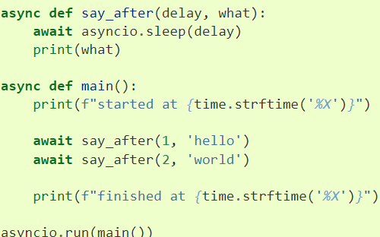
Await multiples
Si une fonction async possède plusieurs await il attent que les 2 awaits soient terminés pour valider la corroutine

Slide 5
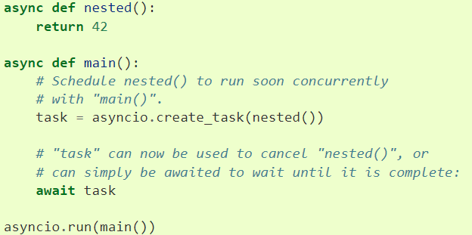
Création d’un awaitable
Par défaut un await ne peut appeler qu’une fonction awaitable
La fonction create_task permet de créer un awaitable

Slide 6
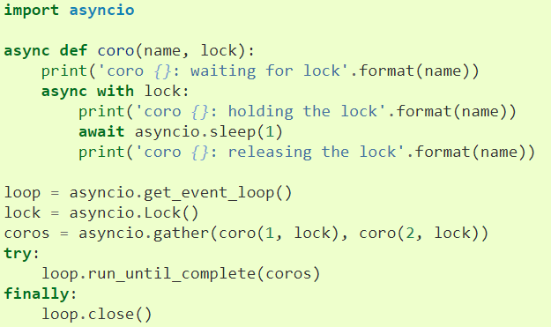
Async with
Utilisation de async avec un context manager

Slide 7
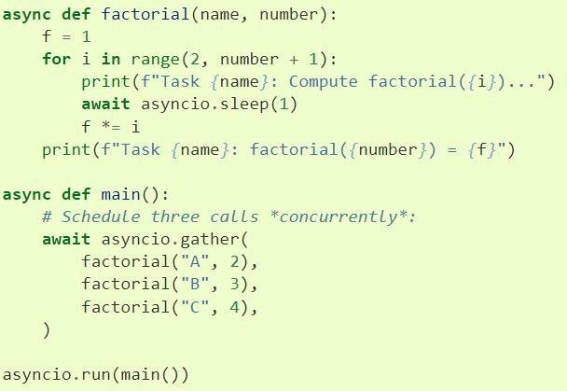
Concurrence
Il est possible d’appeler des coroutines en concurrence

Slide 8
Thread vs Coroutines
Threads
Gérés par l’OS
Préemptif
Une fois lancer ne peut plus être géré par le développeur
Hardware
Coroutines
Gérées par python
Software
Plus de contrôle
Plus facile

Slide 9
SQLAlchemy et les coroutines
from sqlalchemy.ext.asyncio import create_async_engine
Engine = create_async_engine("sqlite+aiosqlite://", echo=True)
async_session = async_sessionmaker(engine, expire_on_commit=False)

Slide 10
Comment utiliser les async_session
async def select_and_update_objects(
... async_session: async_sessionmaker[AsyncSession])
... async with async_session() as session:
... stmt = select(A).order_by(A.id).options(selectinload(A.bs))
... result = await session.execute(stmt)
... a1 = result.scalars().one()
... a1.data = "new data"
... await session.commit()

